Slide 1

Clase 11
Avance del proyecto de diseño
Hoy no se agrega nada nuevo: se verifica que todos los documentos hablen del mismo sistema
1

Slide 2
Encuadre de hoy
– Tema: Avance del proyecto de diseño
– Hoy no se agrega nada nuevo: se verifica que todos los documentos hablen del mismo sistema
– Herramienta del tema: Google Docs · draw.io · Bloque 120 min
– Ejemplo de toda la clase: el sistema de una clinica veterinaria.
2

Slide 3
Mapa del bloque de hoy (120 min)
0-10
10-40
40-60
60-105
105-120
Encuadre y repaso
Teoria Core del tema de hoy
Demo en vivo sobre la clinica
Practica (opcional, guia en la carpeta)
Sintesis y cierre
Solo el bloque de esta clase · 120 min
3

Slide 4
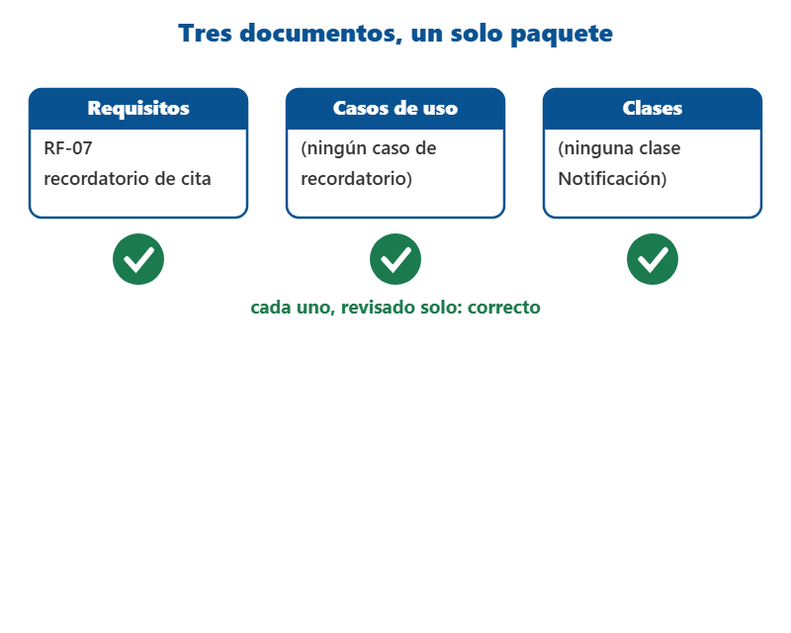
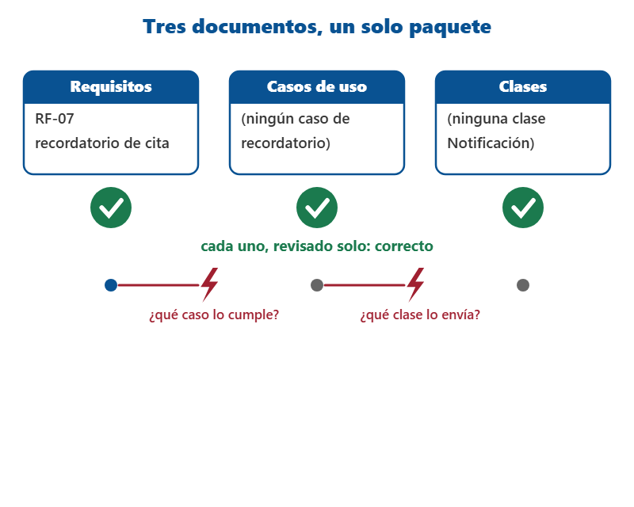
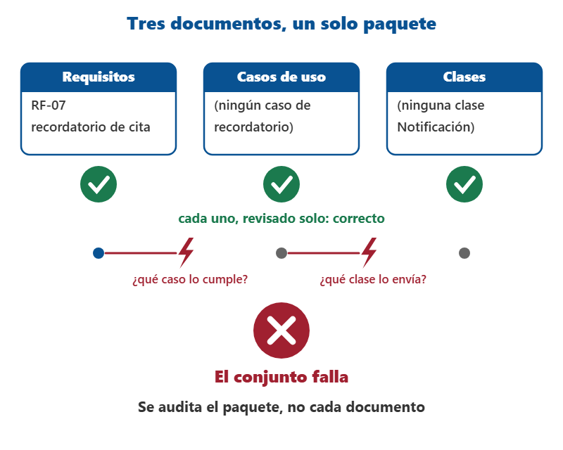
El paquete de diseño es un sistema de documentos
– Todos deben decir lo mismo con las mismas palabras, aunque se escribieron en semanas distintas.
– RF-07 promete recordatorios; ningún caso de uso los tiene; ninguna clase los soporta.
– Ninguno está mal por sí solo: lo que está mal es el conjunto.
– Corregirlo hoy cuesta una hoja; cuando ya hay pantallas y código, carísimo.
Clic para avanzar la animación
4
Notes:
DESARROLLO (para explicarlo, no se proyecta):
Un paquete de diseño no es una carpeta de archivos sueltos: es un sistema de documentos que deben decir lo mismo con las mismas palabras.
El problema es que esos documentos se escribieron en semanas distintas, muchas veces por personas distintas del equipo, y cada semana el entendimiento del dominio cambio un poquito.
Ninguno de los tres documentos esta mal por si solo; lo que esta mal es el conjunto.
NOTAS:
Asi es como en la clinica aparece un requisito RF-07 que promete recordatorio de cita por mensajeria, un diagrama de casos de uso donde no existe ningun caso de uso de recordatorio, y un diagrama de clases donde no hay nada parecido a una clase Notificacion.
Un defecto de consistencia cuesta poco corregirlo hoy, en una hoja, y cuesta carisimo corregirlo cuando ya se construyo sobre el, porque para entonces hay pantallas, tablas y codigo apoyados en la contradiccion.
Por eso esta sesion no agrega tema nuevo: agrega confianza en lo que ya existe, que es un trabajo de arquitecto tan legitimo como dibujar.

Slide 5
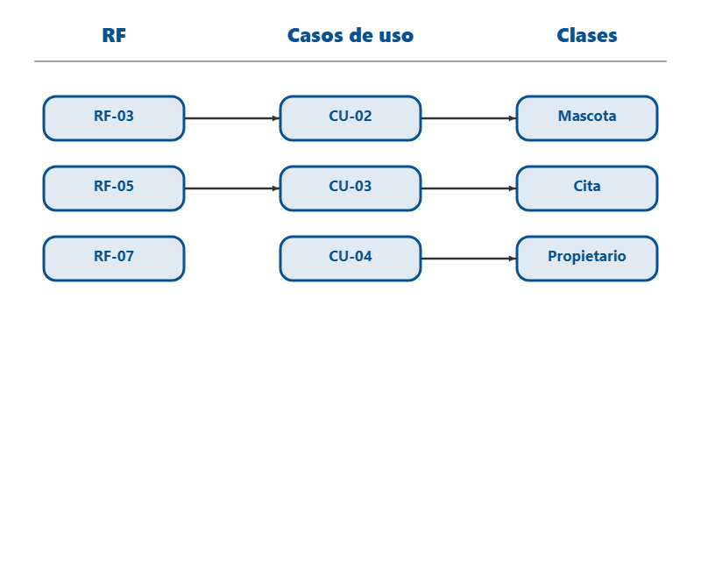
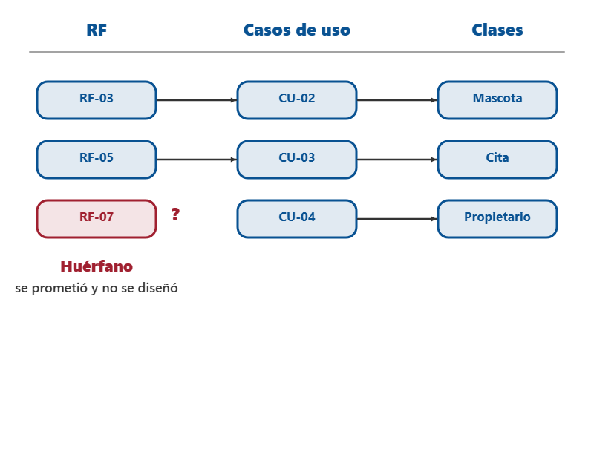
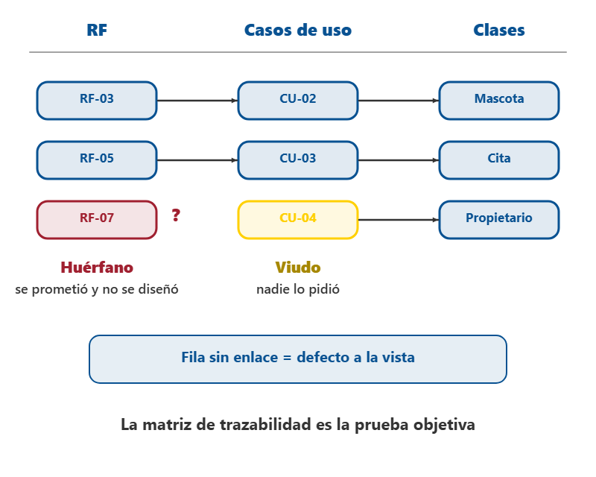
Requisitos huérfanos y elementos viudos
– Hacia adelante: ¿todo RF llega a un caso de uso y a una clase que lo soporte?
– Un RF que no llega a nada es huérfano: se prometió algo que el diseño no cumple.
– Hacia atrás: ¿todo elemento del diseño nace de un requisito? Si no, es viudo.
– La matriz de trazabilidad es la única prueba objetiva de que el paquete es coherente.
Clic para avanzar la animación
5
Notes:
DESARROLLO (para explicarlo, no se proyecta):
La herramienta central para eso es la trazabilidad, y se verifica en dos direcciones.
Hacia adelante se pregunta si todo requisito funcional llega a algun caso de uso y si ese caso de uso llega a alguna clase, atributo u operacion que lo soporte
Si un RF no llega a nada, es un requisito huerfano y significa que el equipo prometio algo que el diseño no cumple.
Hacia atras se pregunta si todo elemento del diseño nace de algun requisito
Si un caso de uso o una clase no viene de ningun RF, es un elemento viudo y casi siempre significa que alguien agrego funcionalidad por gusto propio o que la fila de la matriz quedo sin diligenciar.
En la clinica esto se vuelve concreto rapidisimo: RF-05, consultar el expediente de una mascota, junto con el RNF-02 que exige que el resultado aparezca en menos de tres segundos
Debe llegar a CU-02 Buscar expediente y de ahi a las clases Mascota y Consulta, con una operacion de busqueda por codigo o por nombre
Si ese camino se rompe en cualquier punto, el problema numero dos de la clinica sigue sin resolverse aunque el equipo tenga veinte paginas escritas.
La matriz de trazabilidad es apenas una tabla de cuatro columnas, pero es la unica prueba objetiva de que el paquete es coherente.

Slide 6
Auditoria cruzada: la matriz que delata contradicciones
Tabla Markdown
1
2
3
4
5
6
7
8
9
10
11
12
13
14
| RF | Caso de uso | Clases implicadas | Mockup | Estado |
|--------|------------------------------|------------------------|--------|-------------|
| RF-02 | CU-00 Registrar propietario | Propietario | M-01 | OK |
| RF-03 | CU-01 Registrar mascota | Mascota, Propietario | M-02 | OK |
| RF-05 | CU-02 Buscar expediente | Mascota, Consulta | M-03 | OK |
| RF-06 | CU-03 Registrar consulta | Consulta, ??? | M-05 | HALLAZGO |
| RF-07 | (no existe) | (no existe) | -- | HUERFANO |
| (sin) | CU-04 Agendar cita | Cita, Veterinario | M-04 | SIN ORIGEN |
H-01 (mayor) : CU-03 exige registrar quien atendio, pero Consulta no se relaciona con Veterinario.
H-02 (mayor) : la fila de CU-04 quedo sin RF; debe ligarse a RF-08 Agendar cita o eliminarse el CU.
H-03 (bloqueante): la clase Mascota guarda dueño como texto en lugar de asociarse a Propietario.
H-04 (menor) : el RNF-02 de 3 segundos no aparece en ninguna postcondicion de CU-02.
Glosario canonico: Propietario (prohibido Dueño, Cliente, Responsable) | Cita != Consulta.
Una tabla de cuatro columnas encuentra en veinte minutos las contradicciones que un equipo no ve en tres semanas.
6

Slide 7
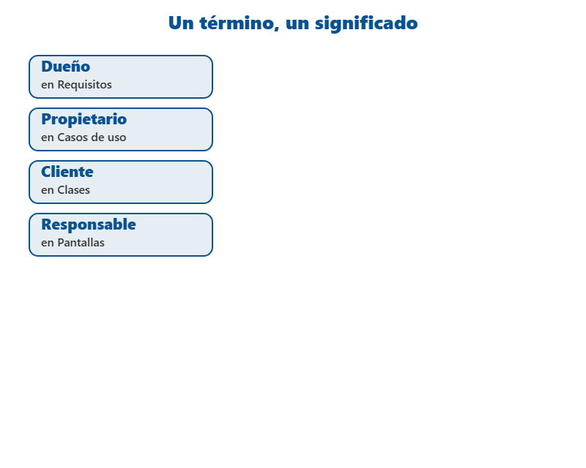
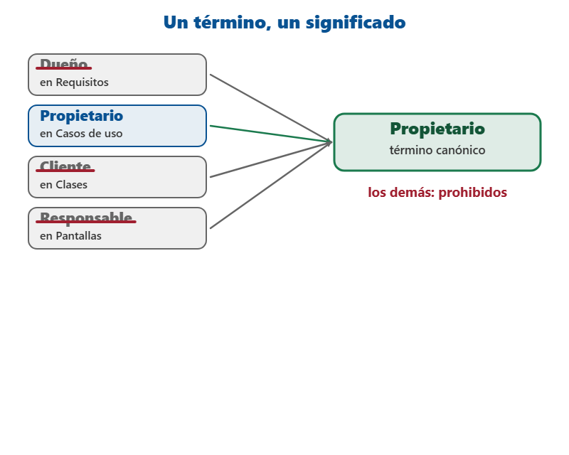
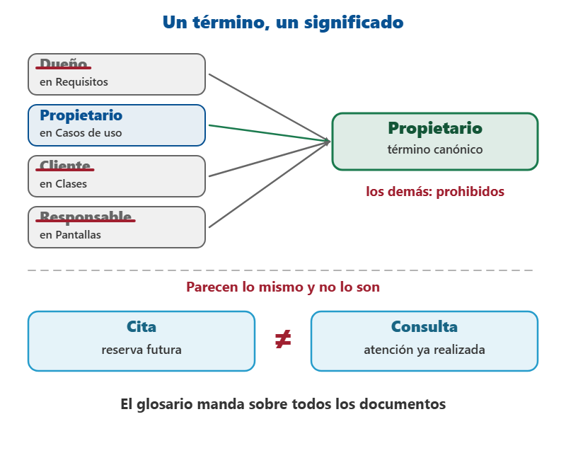
El glosario canónico
– Dueño, Propietario, Cliente y Responsable no son cuatro sinónimos: son cuatro tablas en potencia.
– Cada concepto: un nombre único, una definición de una línea y sus sinónimos prohibidos.
– El glosario manda sobre todos los artefactos, sin excepciones.
– Separa parejas peligrosas: Cita es la reserva futura; Consulta, la atención ya realizada.
Clic para avanzar la animación
7
Notes:
DESARROLLO (para explicarlo, no se proyecta):
El segundo eje de la auditoria es el lenguaje.
Cuando en un documento se lee Dueño, en otro Propietario, en otro Cliente y en el mockup Responsable, no hay cuatro sinonimos: hay cuatro oportunidades de que alguien crea que son cuatro cosas distintas y termine con cuatro tablas.
La solucion es un glosario canonico donde cada concepto del dominio tiene un nombre unico, una definicion de una linea y una lista explicita de sinonimos prohibidos.
Ese glosario manda sobre todos los artefactos: si el nombre canonico es Propietario, entonces el requisito, el caso de uso, el mockup, el diccionario de datos y la clase se llaman Propietario, sin excepciones y sin diminutivos.
El glosario tambien separa parejas peligrosas: en la clinica, Cita es la reserva de un horario futuro y Consulta es el registro de una atencion ya realizada, y confundirlas produce un modelo donde nadie sabe si se esta agendando o atendiendo.
La ganancia es inmediata para el compañero que solo cursa Programacion II, porque puede buscar una palabra en el documento y encontrarla en todos lados; y tambien para el que solo cursa Seminario
Porque su documento de diseño se lee como un texto y no como un rompecabezas.
NOTAS:
Un sistema se diseña bien cuando existe un solo nombre para cada concepto y todos lo usan, desde la entrevista con la clinica hasta el nombre de la clase.

Slide 8
El glosario de nombres canonicos: el hueco mas comun
Tabla Markdown
1
2
3
4
5
6
7
8
9
10
11
| Concepto | Nombre canonico | Como aparece mal en el paquete |
|---------------|-----------------|------------------------------------|
| el animal | Mascota | Paciente, Animal, mascotas |
| quien lo trae | Propietario | Dueno, Cliente, Responsable |
| el encuentro | Cita | Turno, Agendamiento, Reserva |
| el registro | Consulta | Atencion, HistoriaClinica |
-- El diagrama de clases dice Mascota, el caso de uso dice Paciente y el
-- wireframe dice Animal: son tres artefactos que hablan de cosas
-- distintas para quien los lee. Un solo nombre por concepto, y el mismo
-- en TODOS los artefactos.
8

Slide 9
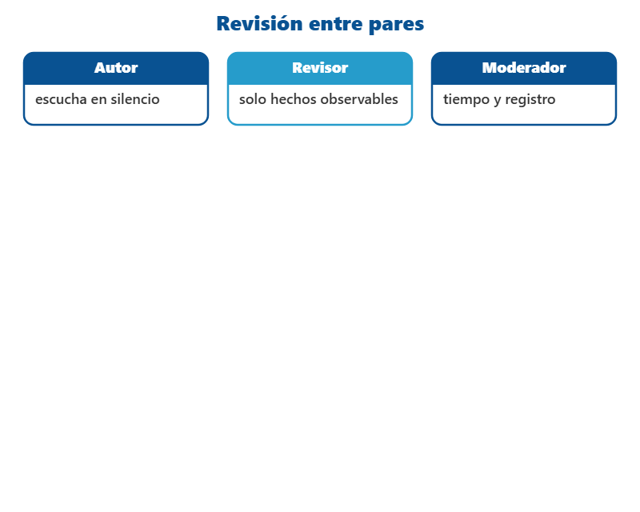
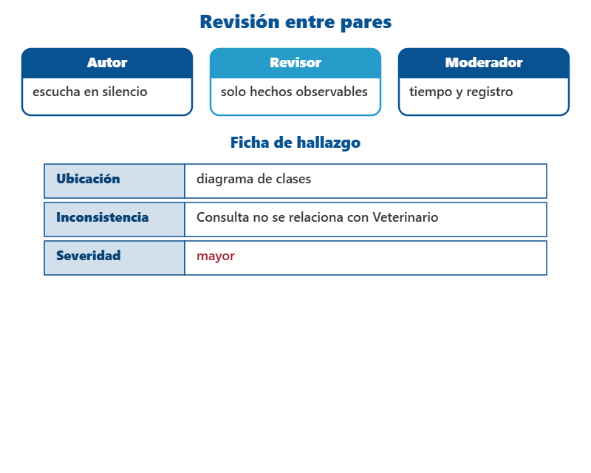
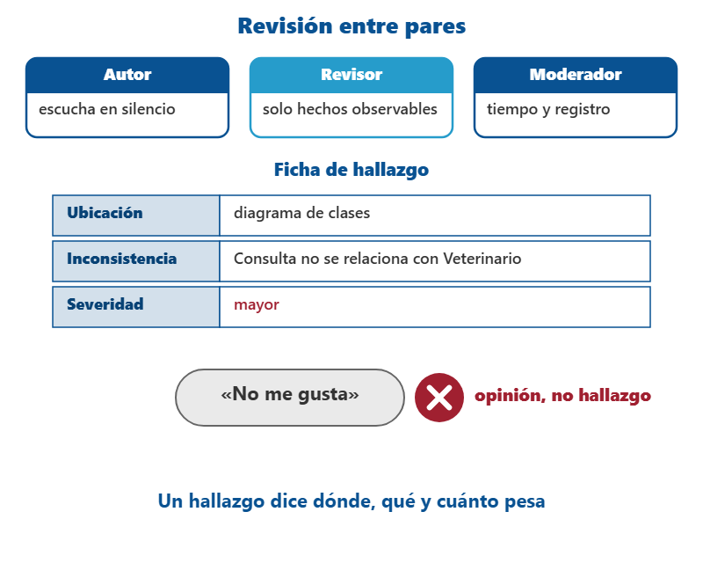
Revisión entre pares con reglas
– Se revisa el artefacto, nunca a la persona.
– Roles: autor (en silencio), revisor (hechos observables) y moderador (tiempo y registro).
– Cada hallazgo: ubicación exacta, inconsistencia y severidad: bloqueante, mayor o menor.
– «No me gusta» no es un hallazgo: es una opinión.
Clic para avanzar la animación
9
Notes:
DESARROLLO (para explicarlo, no se proyecta):
La revision entre pares se hace con reglas o no sirve.
Se revisa el artefacto, nunca a la persona, y para eso se asignan tres roles: el autor, que entrega su paquete y permanece en silencio mientras lo revisan; el revisor
Que recorre la lista de verificacion punto por punto y solo reporta hechos observables; y el moderador, que controla el tiempo y escribe los hallazgos.
Cada hallazgo se anota con ubicacion exacta, descripcion de la inconsistencia y severidad: bloqueante cuando impide construir el sistema, mayor cuando obliga a rehacer un artefacto completo, menor cuando es cosmetico.
Prohibido discutir la solucion durante la revision, porque ahi es donde se van los cuarenta minutos y no se revisa nada.
En la clinica, un hallazgo bien escrito se ve asi: en el diagrama de clases, la clase Consulta no tiene relacion con Veterinario, pero el flujo principal de CU-03 dice que toda consulta queda a nombre del veterinario que atendio; severidad mayor.
En cambio esta mal hecho, no me gusta o le falta orden no es un hallazgo, es una opinion.
NOTAS:
Eso es util.

Slide 10
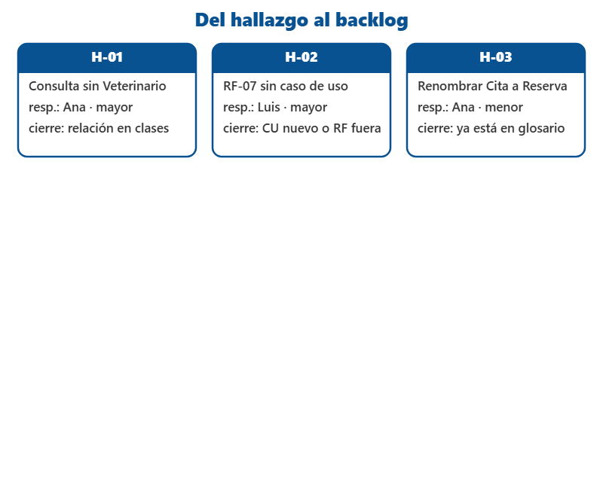
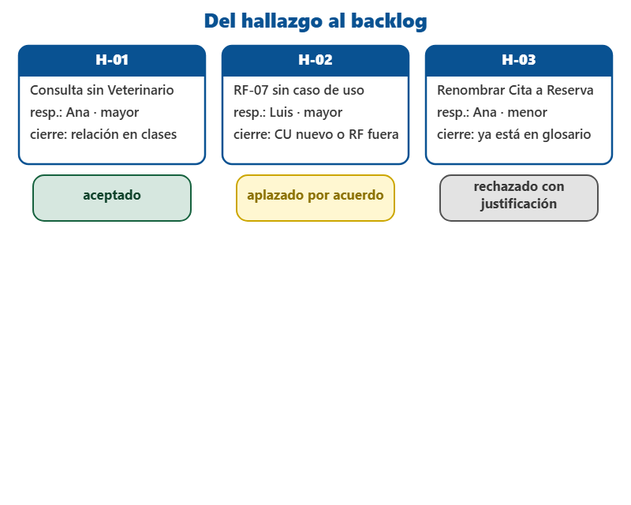
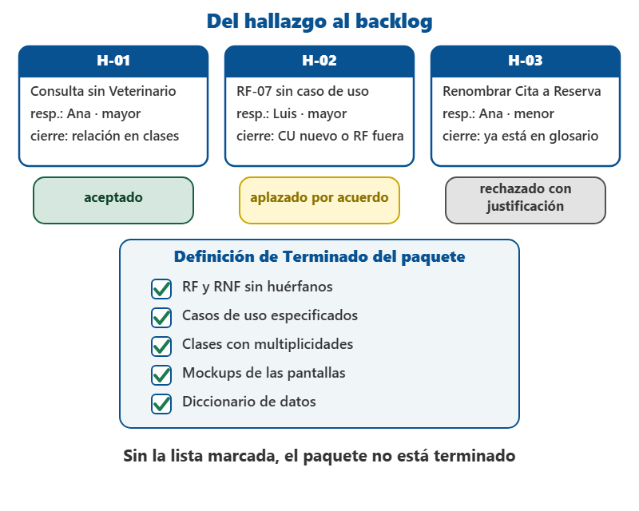
Del hallazgo al backlog de deuda de diseño
– Cada hallazgo es un ítem con responsable, severidad, criterio de cierre y estado.
– Estados: aceptado, rechazado con justificación escrita, o aplazado por acuerdo.
– Rechazar un hallazgo es legítimo si se argumenta.
– Definición de terminado: RF y RNF sin huérfanos, casos de uso, clases con multiplicidades, mockups y diccionario de datos.
Clic para avanzar la animación
10
Notes:
DESARROLLO (para explicarlo, no se proyecta):
Cada hallazgo pasa a ser un item con responsable, severidad, criterio de cierre verificable y un estado que puede ser aceptado, rechazado con justificacion escrita o aplazado por acuerdo.
Rechazar un hallazgo es legitimo si se argumenta, y aprender a hacerlo es parte del oficio del analista.
Sobre ese backlog se define lo que en la industria se llama definicion de terminado del paquete de diseño de la clinica: catalogo de RF y RNF numerado y sin huerfanos
Diagrama y especificaciones de casos de uso, diagrama de clases con multiplicidades, mockups de las pantallas criticas y diccionario de datos.
Aqui se hacen visibles los tres casos de matricula: el que cursa las dos materias entrega estos planos aca y el codigo alla; el que solo cursa Programacion II recibe este paquete y todo lo que hoy quede ambiguo lo va a pagar en horas de reproceso
Y el que solo cursa Seminario cierra con este mismo documento mas el prototipo navegable, que es una ruta completa y valida, no una version reducida del curso.
NOTAS:
Todo lo que se encuentra se convierte en backlog de deuda de diseño, no en angustia.

Slide 11
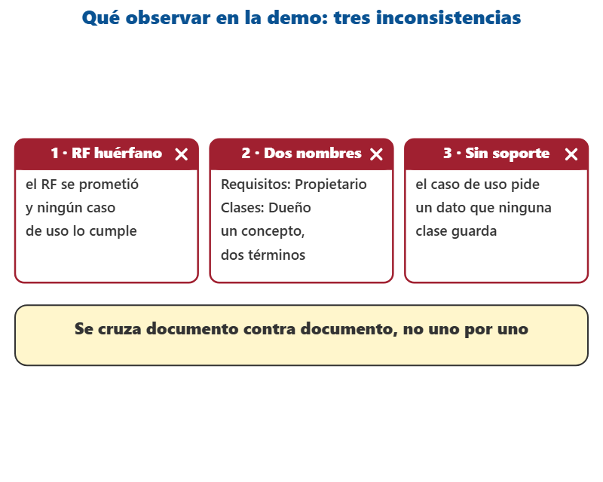
Demo del dia
– Herramienta: Google Docs · draw.io
– Demo: Se proyecta el paquete de un equipo ficticio de la clinica y encuentra en vivo tres inconsistencias:
– Mismo dominio: la clinica veterinaria — no otro ejemplo. Aqui se diseña, no se programa.
11
Notes:
TEXTO COMPLETO DE LA LÁMINA (se proyecta resumido):
Herramienta: Google Docs · draw.io
Demo: Se proyecta el paquete de un equipo ficticio de la clinica y encuentra en vivo tres inconsistencias: un RF sin caso de uso, una clase llamada Dueño que en el catalogo de requisitos se llama Propietario, y un caso de uso que ninguna clase puede soportar.
Mismo dominio: la clinica veterinaria — no otro ejemplo. Aqui se diseña, no se programa.

Slide 12

Clase 11 · Avance del proyecto de diseño
Hoy no se agrega nada nuevo: se verifica que todos los documentos hablen del mismo sistema
Repasen las laminas de teoria: cada concepto esta completo
Siguiente clase: continuamos con el siguiente tema
Teoria al servicio del diseño

